Slide 1




Sicurezza di rete per la salute
CSP004_C_H
SLIDE SET #9: Crittografia a chiave pubblica e firme digitali
PRESENTAZIONE DA PARTE DI:
ANTONIOS NTIB

Slide 2
Rassegna della crittografia a chiave segreta (simmetrica)
Riservatezza
  cifrari a flusso (utilizza PRNG)
  cifrari a blocchi con modalità di cifratura (CBC o CTR)
Integrità
  Funzioni hash crittografiche
  Codice di autenticazione dei messaggi (funzioni hash a chiave)
Limitazione: il mittente e il destinatario devono condividere la stessa chiave
  Necessita di un canale sicuro per la distribuzione delle chiavi
  Impossibile per due parti che non hanno una relazione precedente
  Necessita di molte chiavi per comunicare con n parti
1

Slide 3
Concetto di crittografia a chiave pubblica
Ogni parte possiede una coppia (K, K⁻¹ ) di chiavi:
    K è la chiave pubblica, utilizzata per la crittografia.
    K⁻¹ è la chiave privata, utilizzata per la decifrazione.
    Soddisfa D_{K-1} [E_{K} [M]] = M
Conoscendo la chiave pubblica K, è computazionalmente impossibile calcolare la chiave privata K⁻¹
  Come verificare che (K,K⁻¹ ) sia una coppia?
    Offre solo sicurezza computazionale. La crittografia sicura a chiave pubblica è impossibile quando P=NP, poiché la derivazione di K⁻¹ da K è in NP.
  La chiave pubblica K può essere resa pubblicamente disponibile, ad esempio, in una directory pubblica.
    Molti possono criptare, solo uno può decriptare
  Sistemi a chiave pubblica, alias sistemi di crittografia asimmetrica
2

Slide 4
Crittografia a chiave pubblica Storia iniziale
Proposta da Diffie e Hellman, documentata in "New Directions in Cryptography" (1976).
  Schemi di crittografia a chiave pubblica
  Sistemi di distribuzione chiave
  Firma digitale
La crittografia a chiave pubblica è stata proposta nel 1970 in un documento classificato di James Ellis
  documento reso pubblico nel 1997 dalla sede centrale delle comunicazioni governative britanniche
Il concetto di firma digitale è ancora originariamente riconducibile a Diffie & Hellman
3

Slide 5
Algoritmi di crittografia a chiave pubblica
La maggior parte degli algoritmi di crittografia a chiave pubblica utilizza la teoria dei numeri aritmetici modulari o le curve ellittiche.
RSA
  basato sulla durezza della fattorizzazione di numeri grandi
El Gamal
  Sulla base della durezza della soluzione del logaritmo discreto
  Utilizza la stessa idea dell'accordo di chiave di Diffie-Hellman.
4

Slide 6
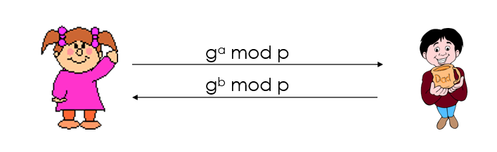
Protocollo di accordo a chiave Diffie-Hellman
  Non è un sistema di crittografia a chiave pubblica, ma può consentire ad A e B di concordare un segreto condiviso in un canale pubblico (contro avversari passivi, cioè in grado di origliare soltanto).
  Configurazione: p primo e g generatore di Zp*, p e g pubblici.
gª mod p
Scegliere a caso, segreto a
Calcolare e inviare gª mod p
Scegliere in modo casuale e segreto b
Calcolare e inviare g^{b} mod p
K = (g^{b} mod p)ª = g^{ab} mod p
K = (gª mod p)^{b} = g^{ab} mod p
5

Slide 7
Diffie-Hellman
Esempio: Sia p=11, g=2, allora
A sceglie 4, B sceglie 3, quindi il segreto condiviso è (2 )³⁴ = (2 )⁴³ = 2¹² = 4 (mod 11)
L'avversario vede 2³ =8 e 2⁴ =5, deve risolvere uno dei 2^{x} =8 e 2^{y} =5 per capire il segreto condiviso.
a | 1 | 2 | 3 | 4 | 5 | 6 | 7 | 8 | 9 | 10 | 11
gª | 2 | 4 | 8 | 16 | 32 | 64 | 128 | 256 | 512 | 1024 | 2048
gª mod p | 2 | 4 | 8 | 5 | 10 | 9 | 7 | 3 | 6 | 1 | 2
6

Slide 8
La sicurezza del DH si basa su tre problemi difficili da risolvere
Problema del log discreto (DLG): dati <g, h, p>, calcolare a tale che gª = h mod p.
Problema di Diffie Hellman computazionale (CDH): dati <g, gª mod p, g^{b} mod p> (senza a, b) calcolare g^{ab} mod p.
Problema Decision Diffie Hellman (DDH): distinguere (gª ,g^{b} ,g^{ab} ) da (gª ,g^{b} ,g^{c} ), dove a,b,c sono scelti a caso e in modo indipendente
Se si può risolvere il problema DL, si può risolvere il problema CDH. Se si riesce a risolvere il CDH, si può risolvere il DDH.
7

Slide 9
Ipotesi
Ipotesi DDH: Il DDH è difficile da risolvere.
Ipotesi CDH: La CDH è difficile da risolvere.
Ipotesi DLG: DLG è difficile da risolvere
La DDH è stata ritenuta difficile da risolvere per p grandi (ad esempio, almeno 1024 bit).
Attenzione:
  I nuovi progressi del 2013 possono risolvere il log discreto per valori di p con alcune proprietà. Non c'è ancora un attacco immediato contro l'impostazione pratica.
  Attenzione quando è necessario utilizzare/implementare la crittografia a chiave pubblica
  Potrebbe essere opportuno prendere in considerazione gli algoritmi basati sulla curva ellittica, che richiedono chiavi più brevi rispetto al log discreto (per una sicurezza a 128 bit è necessaria una chiave a 256 bit).
8

Slide 10
Crittografia El Gamal
  Chiave pubblica <g, p, h=gª mod p>
  La chiave privata è una
  Per crittografare: sceglie un caso b, calcola C=[g^{b} mod p, g^{ab} * M mod p].
    Idea: per ogni M, mittente e destinatario stabiliscono un segreto condiviso g^{ab} tramite il protocollo DH. Il valore g^{ab} nasconde il messaggio M moltiplicandolo.
  Per decifrare C=[c₁ ,c₂ ], calcola M dove
    ((c₁ª mod p) * M) mod p = c .₂
      Per trovare M per x * M mod p = c₂ , calcolare z s.t. x*z mod p =1, e quindi M = C₂ *z mod p
L'ipotesi CDH garantisce che M non possa essere recuperato completamente.
La sicurezza IND-CPA richiede il DDH.
9

Slide 11
Algoritmo RSA
Inventato nel 1978 da Ron Rivest, Adi Shamir e Leonard Adleman.
  Pubblicato come R L Rivest, A Shamir, L Adleman, "On Digital Signatures and Public Key Cryptosystems", Communications of ACM, vol 21 no 2, pp120-126, febbraio 1978.
La sicurezza si basa sulla difficoltà di fattorizzare grandi numeri composti
Lo stesso algoritmo è stato scoperto nel 1973 da Clifford Cocks, che lavora per l'intelligence britannica.
10

Slide 12
Sistema di crittografia a chiave pubblica RSA
Generazione di chiavi:
1. Selezionare 2 grandi numeri primi della stessa dimensione, p e q.
  In genere ogni p, q ha un numero di bit compreso tra 512 e 2048.
2. Calcolare n = pq, e Φ(n) = (q-1)(p-1)
3. Selezionare e, 1<e< Φ(n), s.t. gcd(e, Φ(n)) = 1
  Tipicamente e=3 o e=65537
4. Calcolare d, 1< d< Φ(n) s.t. ed ≡ 1 mod Φ(n)
  Conoscendo Φ(n), d è facile da calcolare.
Chiave pubblica: (e, n)
Chiave privata: d
11

Slide 13
Descrizione della RSA (segue)
Crittografia
Dato un messaggio M, 0 < M < n M ∈ Z_{n} - {0}
utilizzare la chiave pubblica (e, n)
calcolare C = Me mod n C ∈ Z_{n} - {0}
Decodifica
Dato un testo cifrato C, utilizzare la chiave privata (d)
Calcolare C^{d} mod n = (Me mod n)^{d} mod n = M^{ed} mod n = M
12

Slide 14
Esempio RSA
p = 11, q = 7, n = 77, Φ(n) = 60
d = 13, e = 37 (ed = 481; ed mod 60 = 1)
Sia M = 15. Allora C ≡ Me mod n
  C ≡ 15³⁷ (mod 77) = 71
M ≡ C^{d} mod n
  M ≡ 71¹³ (mod 77) = 15
13

Slide 15
Esempio RSA 2
Parametri:
  p = 3, q = 5, n= pq = 15
  Φ(n) = ?
Sia e = 3, qual è d?
Dato M=2, qual è C?
Come decifrare?
14

Slide 16
Problemi difficili da cui dipende la sicurezza RSA
C = Me mod (n=pq)
Testo in chiaro: M
Testo cifrato: C
C^{d} mod n
Problema di fattorizzazione: dato n=pq, calcolare p,q
Trovare la chiave privata RSA: Dati (n,e), calcolare d se ed = 1 (mod Φ(n)).
  Dati (d,e) tali che ed = 1 (mod Φ(n)), esiste un algoritmo randomizzato intelligente per fattorizzare n in modo efficiente.
  Implicazione: non è possibile condividere il modulo n tra più utenti.
Problema RSA: Da (n,e) e C, calcolare M s.t. C = M ^{e}
  Ovvero calcolare la radice e'th di C.
  Può essere risolto se n può essere fattorizzato
15

Slide 17
Sicurezza RSA e Factoring
La sicurezza dipende dalla difficoltà di fattorizzazione di n
  Fattore n ⇒ calcolo di Φ(n) ⇒ calcolo di d da (e, n)
  Conoscere e, d tali che ed = 1 (mod Φ(n)) ⇒ fattore n
La lunghezza di n=pq riflette la forza
  700 bit n fattorizzati nel 2007
  768 bit n fattorizzati nel 2009
La velocità di crittografia/decrittografia RSA è quadratica rispetto alla lunghezza della chiave.
1024 bit per il livello minimo di sicurezza attuale (circa 80 bit di sicurezza)
  probabile che si rompa nel prossimo futuro
Minimo 2048 bit consigliato per l'uso corrente (circa 112 bit di sicurezza)
Il NIST suggerisce che le chiavi RSA a 15360 bit sono equivalenti per forza a quelle a 256 bit.
La fattorizzazione è facile da rompere con i computer quantistici
16

Slide 18
Crittografia RSA e sicurezza IND-CPA
L'ipotesi RSA, che presuppone che il problema RSA sia difficile da risolvere, garantisce che il testo in chiaro non possa essere recuperato completamente.
L'RSA semplice non garantisce la sicurezza IND-CPA.
  Nei sistemi a chiave pubblica, l'avversario possiede la chiave pubblica e quindi la fase di addestramento iniziale non è necessaria, poiché l'avversario può criptare qualsiasi messaggio desideri.
17

Slide 19
Utilizzo reale della crittografia a chiave pubblica
Spesso utilizzato per criptare una chiave simmetrica:
  Per criptare un messaggio M con una chiave pubblica RSA (n,e), generare una nuova chiave AES K, calcolare [K^{e} mod n, AES-CBC_{K} (M)].
In alternativa, si può utilizzare un padding casuale:
  Ad esempio, il computer (M || r)^{e} mod n per criptare un messaggio M con un valore casuale r
  Più in generale, utilizza una funzione F(M,r) e cripta come F(M,r)^{e} mod n
  Da F(M,r), si dovrebbe essere in grado di recuperare M
  Questo fornisce una crittografia randomizzata
18

Slide 20
Firme digitali: Il problema
Consideriamo l'esempio reale di una persona che paga con carta di credito e firma una fattura; il venditore verifica che la firma sulla fattura sia la stessa della carta.
I contratti sono validi se vengono firmati.
Le firme garantiscono il non ripudio.
  garantire che una parte in una controversia non possa ripudiare o confutare la validità di una dichiarazione o di un contratto.
Possiamo avere un servizio simile nel mondo elettronico?
19

Slide 21
Firme digitali
MAC: Una parte genera il MAC, una parte verifica l'integrità.
Firma digitale: Una parte genera la firma, molte parti possono verificarla.
Firma digitale: una stringa di dati che associa un messaggio a un'entità originaria.
Schema di firma digitale:
  un algoritmo di firma: prende un messaggio e una chiave di firma (privata), produce una firma
  un algoritmo di verifica: prende una chiave di verifica (pubblica), un messaggio e una firma
Fornisce:
  Autenticazione, integrità dei dati, non ripudio
20

Slide 22
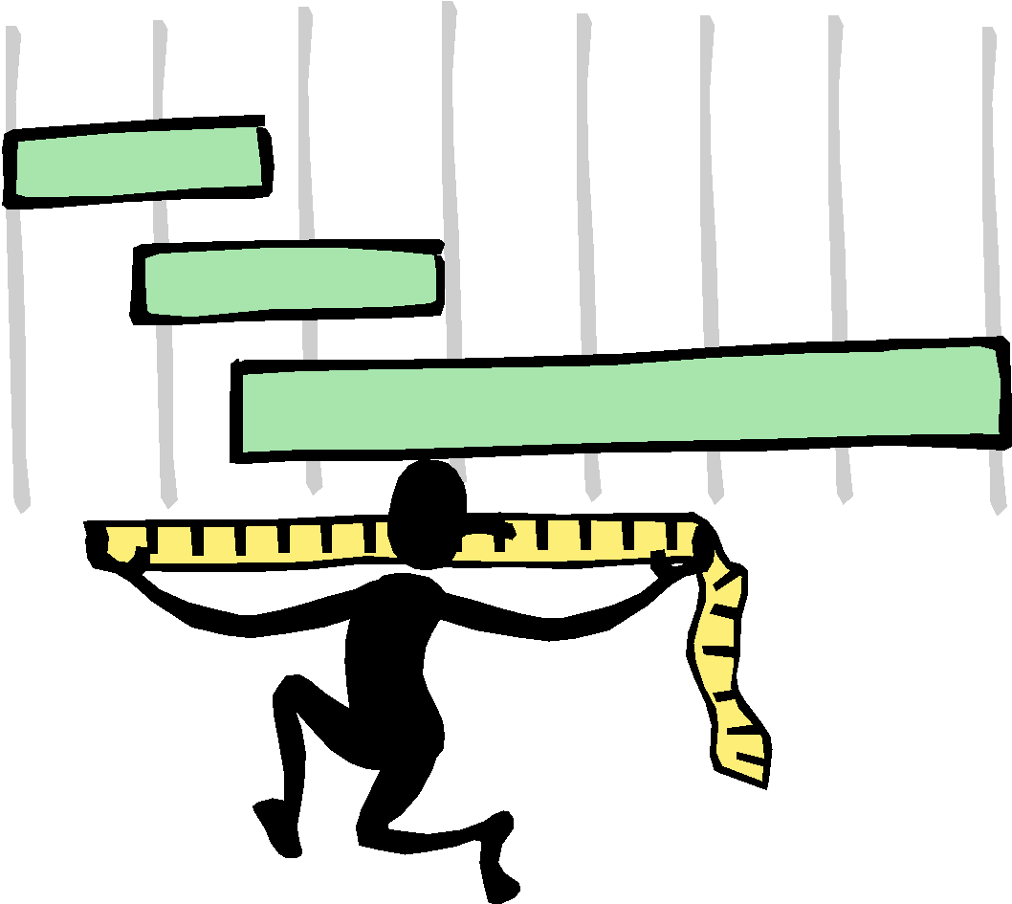
Firme digitali e Hash
Molto spesso le firme digitali vengono utilizzate con funzioni di hash, per cui viene firmato l'hash di un messaggio, anziché il messaggio stesso.
La funzione Hash deve essere:
  Forte resistenza alle collisioni
21

Slide 23
Firme RSA
Generazione della chiave (come nella crittografia RSA):
Selezionare 2 grandi numeri primi di circa il
stessa dimensione, p e q
Calcolare n = pq, e Φ = (q - 1)(p - 1)
Selezionare un numero intero casuale e, 1 < e < Φ, s.t.
gcd(e, Φ) = 1
Calcolare d, 1 < d < Φ s.t. ed ≡ 1 mod Φ
Chiave pubblica: (e, n) utilizzata per la verifica
Chiave privata: d, utilizzata per la generazione
22

Slide 24
Firme RSA con Hash (segue)
Messaggio di firma M
Verificare 0 < M < n
Calcolare S = h(M)^{d} mod n
Verifica della firma S
Utilizzare la chiave pubblica (e, n)
Calcolo di S^{e} mod n = (h(M)^{d} mod n)^{e} mod n = h(M)
23

Slide 25
Non ripudio
Il non ripudio è la garanzia che qualcuno non possa negare qualcosa. In genere, il non ripudio si riferisce alla capacità di garantire che una parte di un contratto o di una comunicazione non possa negare l'autenticità della propria firma su un documento o l'invio di un messaggio da essa originato.
24

Slide 26
Il quadro generale
 | Chiave segreta Impostazione | Chiave pubblica Impostazione
Segretezza / Riservatezza | Cifrari di flusso Cifrari a blocchi + modalità di crittografia | Crittografia a chiave pubblica: RSA, El Gamal, ecc.
Autenticità / Integrità | Codice di autenticazione del messaggio | Firme digitali: RSA, DSA, ecc.
25

Slide 27
Crittografia a curva ellittica
Cosa sono le curve ellittiche?
  Curva di forma standard y² = x³ + ax + b a, b ϵ ℝ
Caratteristiche della curva ellittica
  Forma un gruppo abeliano
  Simmetrico rispetto all'asse x
  Punto all'infinito che agisce come elemento di identità

Slide 28
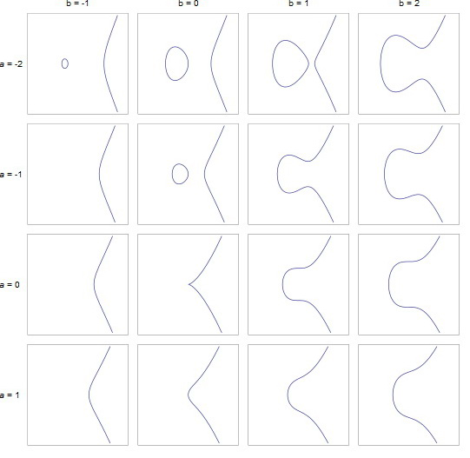
Crittografia a curva ellittica (segue)
Esempi di curve ellittiche

Slide 29
Crittografia a curva ellittica (segue)
Campi finiti
alias campo di Galois
GF(p^{n} ) = insieme di numeri interi {0, 1, 2, ..., p^{n} -1)
dove p è un primo, n è un intero positivo
È indicato da {F, +, x}
dove + e x sono gli operatori di gruppo

Slide 30
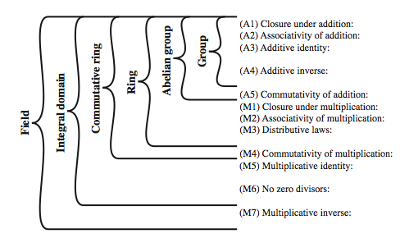
Crittografia a curva ellittica (segue)
Gruppo, anello, campo

Slide 31
Crittografia a curva ellittica (segue)
Perché la crittografia a curva ellittica?
Lunghezza della chiave più breve
Complessità computazionale minore
Basso fabbisogno energetico
Più sicuro

Slide 32
Crittografia a curva ellittica (segue)
Dimensioni delle chiavi comparabili per una sicurezza equivalente
Crittografia simmetrica (dimensione della chiave in bit) | RSA e Diffie-Hellman (dimensione del modulo in bit) | Dimensione chiave ECC in bit
56 | 512 | 112
80 | 1024 | 160
112 | 2048 | 224
128 | 3072 | 256
192 | 7680 | 384
256 | 15360 | 512

Slide 33
Crittografia a curva ellittica (segue)
Che cos'è la crittografia a curva ellittica?
Implementazione delle operazioni di gruppo
  Operazioni principali: addizione e moltiplicazione di punti
  Aggiungendo due punti che giacciono su una curva ellittica si ottiene un terzo punto sulla curva.
  La moltiplicazione dei punti è un'addizione ripetuta
  Se P è un punto noto della curva (anche detto punto base; parte dei parametri del dominio) e viene moltiplicato per uno scalare k, Q=kP è l'operazione di addizione di P + P + P + P... +P (k volte)
  Q è la chiave pubblica risultante e k è la chiave privata della coppia di chiavi pubbliche e private.

Slide 34
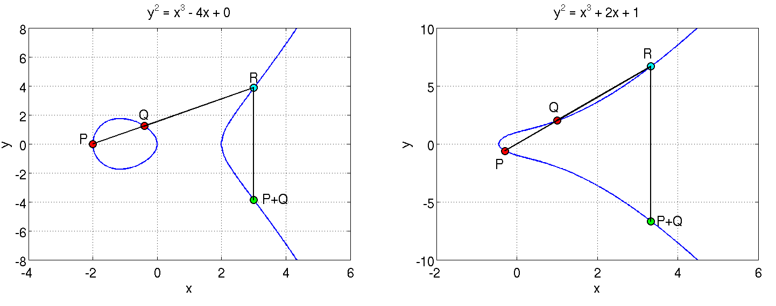
Crittografia a curva ellittica (segue)
Aggiunta di due punti sulla curva
P e Q si sommano per ottenere P+Q, che è una riflessione di R lungo l'asse X.

Slide 35
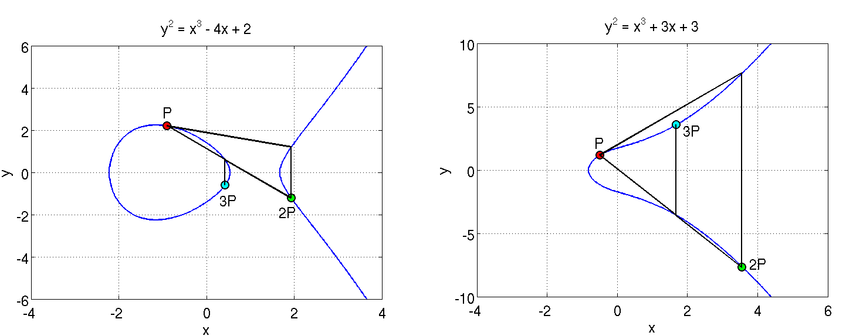
Crittografia a curva ellittica (segue)
Una tangente a P viene prolungata per tagliare la curva in un punto; la sua riflessione è 2P
Sommando P e 2P si ottiene 3P
Analogamente, tali operazioni possono essere eseguite quante volte si vuole per ottenere Q = kP

Slide 36
Crittografia a curva ellittica (segue)
Problema del registro discreto
  La sicurezza dell'ECC è dovuta all'intrattabilità o alla difficoltà di risolvere l'operazione inversa di trovare k dati Q e P
  Questo viene definito come problema del log discreto
  I metodi di risoluzione includono la forza bruta e l'attacco Rho di Pollard, entrambi computazionalmente costosi o non fattibili.
  La versione applicabile all'ECC è chiamata problema del log discreto a curva ellittica.
  Tempo di esecuzione esponenziale

Slide 37
ECC in Windows DRM v2.0
Un esempio pratico :
Campo finito scelto
p = 785963102379428822376694789446897396207498568951
Gx = 771507216262649826170648268565579889907769254176
Gy = 390157510246556628525279459266514995562533196655
y² = x³ + 317689081251325503476317476413827693272746955927x + 790528966078787587181205720257185354321100651934
Gx e Gy costituiscono il punto base concordato (P) e i numeri dell'equazione precedente sono i valori dei parametri a e b.

Slide 38
Schemi a curva ellittica
Algoritmo di firma digitale a curva ellittica (ECDSA)
Firma a curva ellittica Pintsov Vanstone (ECPVS)
Curva ellittica Diffie-Hellman (ECDH)

Slide 39
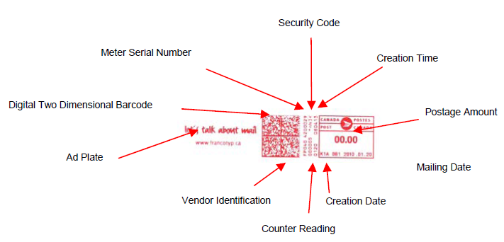
Algoritmo di firma digitale a curva ellittica (ECDSA)
Variante a curva ellittica dell'algoritmo di firma digitale
Francobollo canadese che utilizza ECDSA

Slide 40
ECDSA
Generazione di firme
Una volta che abbiamo i parametri del dominio e abbiamo deciso le chiavi da utilizzare, la firma viene generata con i seguenti passaggi.
1. Viene scelto un numero casuale k, 1 ≤ k ≤ n-1
2. Si calcola kG = (x₁ ,y₁ ). x₁ viene convertito nel corrispondente intero x₁ '
3. Successivamente, si calcola r = x₁ mod n
4. Si calcola quindi k⁻¹ mod q
5. e = HASH(m) dove m è il messaggio da firmare
6. s = k⁻¹ (e + dr) mod n
dove d è la chiave privata del mittente.
Abbiamo la firma come (r,s)

Slide 41
ECDSA
Verifica della firma
All'estremità del ricevitore la firma viene verificata come segue:
1. Verificare se r e s appartengono all'intervallo [1, n-1] affinché la firma sia valida.
2. Calcolare e = HASH(m). La funzione di hash deve essere la stessa utilizzata per la generazione della firma.
3. Calcolare w = s⁻¹ mod n.
4. Calcolare u₁ = ew mod n e u₂ = rw mod n.
5. Calcolare (x₁ ,y )₁ = u₁ G + u₂ Q.
6. La firma è valida se r = x₁ mod n, non valida altrimenti.

Slide 42
ECDSA (segue)
In questo modo sappiamo che la verifica funziona nel modo desiderato:
Abbiamo, s = k⁻¹ (e + dr) mod n che possiamo riordinare per ottenere, k = s⁻¹ (e + dr) che è
s⁻¹ e + s rd⁻¹
Questo non è altro che we + wrd = (u₁ + u₂ d) (mod n)
Abbiamo u₁ G + u₂ Q = (u₁ + u₂ d)G = kG che si traduce in v = r.

Slide 43
Firma a curva ellittica Pintsov Vanstone (ECPVS)
Schema di firma con curve ellittiche
Più efficiente di RSA, in quanto l'overhead è estremamente ridotto.

Slide 44
ECPVS
Generazione di firme
Il messaggio in chiaro è diviso in due parti: la parte C che rappresenta gli elementi di dati che richiedono la riservatezza e la parte V che rappresenta gli elementi di dati presentati in chiaro. Entrambe le parti sono firmate. La firma viene generata come segue:
1. Si sceglie un numero casuale k, 1 ≤ k ≤ n-1 .
2. Calcolare il punto R sulla curva (R = kG).
3. Utilizzare il punto R e un algoritmo di crittografia simmetrica per ottenere e = T_{R} (C).
4. Calcolare una variabile d tale che d = HASH(e || I_{A} || V)
dove I_{A} è l'identità del terminale del mailer.
5. Ora si calcola l'altra parte della firma s come segue: s= ad + k(mod n); dove a è la chiave privata del mittente.
La coppia di firme (s,e) viene trasmessa insieme alla porzione V del testo in chiaro.

Slide 45
ECPVS (segue)
Verifica della firma
  Recuperare Q_{A} (Q_{A} è la chiave pubblica del mittente A)
  Calcolare la variabile d = HASH(e || I_{A} || V) utilizzando lo stesso algoritmo HASH usato per generare la firma.
  Calcolare U = sG - dQ ._{A}
  Recuperare C = T_{u}⁻¹ (e).
  Eseguire un test di ridondanza su C. Se il test fallisce, scartare il messaggio. In caso contrario, il testo in chiaro viene recuperato.
  Si ha s = ad + k. Moltiplicando per il punto base G si ottiene sG = adG + kG che è dQ_{A} + R
  Pertanto, R = sG - dQ_{A} che è U. Confrontando le versioni decriptate, m e m', ottenute utilizzando U e R, si accerta la validità della firma

Slide 46
Curva ellittica Diffie-Hellman (ECDH)
Variante a curva ellittica del protocollo di scambio di chiavi Diffie-Hellman.
Decidere i parametri del dominio e creare una coppia di chiavi pubbliche/private.
Per ottenere la chiave privata, l'attaccante deve risolvere il problema del log discreto

Slide 47
ECDH
Come avviene lo scambio di chiavi:
1. Alice e Bob concordano pubblicamente una curva ellittica E su un grande campo finito F e un punto P su tale curva.
2. Alice e Bob scelgono privatamente dei numeri interi casuali di grandi dimensioni, indicati con a e b.
3. Utilizzando la curva ellittica addizione di punti, Alice calcola aP su E e lo invia a Bob. Bob calcola bP su E e lo invia ad Alice.
4. Sia Alice che Bob possono ora calcolare il punto abP Alice moltiplicando il valore ricevuto di bP per il suo numero segreto a e Bob viceversa.
5. Alice e Bob concordano che la coordinata x di questo punto sarà il loro valore segreto condiviso.

Slide 48
Pro e contro
Pro
  Lunghezza della chiave più breve
    Stesso livello di sicurezza di RSA con una lunghezza di chiave molto più breve
  Migliore sicurezza
    Sicuro grazie all'ECDLP
    Maggiore sicurezza per bit di chiave rispetto a RSA
  Prestazioni più elevate
    La lunghezza della chiave più corta garantisce un minore fabbisogno energetico - adatto alle applicazioni di sensori wireless e ai dispositivi a basso consumo.
    Più calcoli per bit, ma complessivamente meno spese o complessità di calcolo grazie al minor numero di bit di chiave.

Slide 49
Pro e contro (segue)
Contro
  Campo relativamente più recente
    Prevale l'idea che tutti gli aspetti dell'argomento potrebbero non essere ancora stati esplorati - eventualmente vulnerabilità sconosciute
    Non ha un uso diffuso
  Non perfetto
    Esistono ancora attacchi in grado di risolvere l'ECC (la lunghezza della chiave di 112 bit è stata pubblicamente violata).
    Attacchi ben noti sono l'attacco Rho di Pollard (complessità O(√n) ), l'attacco di Pohlig, Baby Step, Giant Step ecc.

Slide 50

Grazie

